Slide 1

9 ███████████
9

Slide 2

9장 데이터베이스와 파일 업로드
2nd
Edition
소설같은
JSP
이 명 진, 최 영 관
Powered by http://www.jabook.org

Slide 3
9.1 데이터베이스란?

Slide 4
9.1.1 데이터베이스
데이터베이스(Database)
  하나 이상의 자료를 저장하고 효율적으로 관리하기 위한 데이터 집합
DBMS(Database Management System)
  데이터베이스를 효율적으로 관리하기 위한 시스템
  MySQL, MS SQL, Oracle 등
관계형 데이터베이스(Relational Database, RDB)
  데이터를 표와 같이 행과 열의 관계로 표현하는 데이터베이스
관계형 데이터베이스
필드(열)
회원 테이블
아이디 | 비밀번호 | 이름 | 생년월일
onlyjiny | 1111 | 이명진 | 1976.8.2
grace1105 | 2222 | 변은혜 | 1976.11.5
jabook | 3333 | 자북 | 1998.3.4
레코드(행)

Slide 5
9.1.2 JDBC와 SQL
JDBC(Java Database Connectivity)
  자바를 이용해서 데이터베이스 프로그래밍을 하기 위한 표준 인터페이스
  자바 프로그램 내에서 데이터베이스 질의문(SQL)을 실행하기 위한 자바 API
  데이터베이스 및 애플리케이션 개발자들을 위한 표준 API를 제공
SQL(Structured Query Language)
  데이터베이스에 접근하여 데이터를 삽입, 수정, 삭제하기 위한 데이터베이스 질의 언어
Oracle용 JDBC 드라이버
Oracle
자바 프로그램
JDBC
Interface
MS-SQL용 JDBC 드라이버
Microsoft SQL
MySQL용 JDBC 드라이버
MySQL

Slide 6

9.1.3 MySQL을 이용한 프로그래밍 준비
MySQL
  공개 소스(Open Source)의 관계 데이터베이스 관리 시스템
MySQL의 JDBC 드라이버 설치
  http://dev.mysql.com/downloads/
  "1.4.13 MySQL의 JDBC 설치" 참조
MySQL의 새로운 데이터베이스 생성
MySQL 설치 시 root 계정의 패스워드를 설정했다면 -p 옵션을 써주어야 한다.
패스워드를 입력하지 않았다면 생략해도 상관없다.
C:\...\MySQL Server 5.0\bin> mysqladmin -u root -p create novel
데이터베이스의 계정
데이터베이스 생성 명령
패스워드를 지정했을 경우 사용
데이터베이스 이름

Slide 7
9.2 데이터베이스 프로그래밍

Slide 8
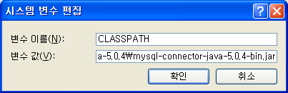
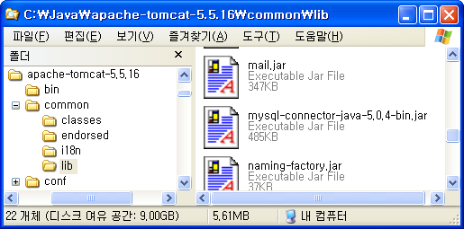
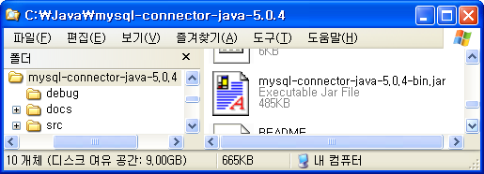
9.2.1 실전 팁: MySQL의 JDBC 설치
JSP에서 MySQL을 쓰기 위해서는...
  반드시 MySQL의 JDBC 라이브러리를 CLASSPATH에 잡아주어야 한다.
하지만,
  MySQL의 JDBC 라이브러리를 CLASSPATH에 잡아주었건만 com.mysql.jdbc.Driver 클래스를 찾을 수 없다는 Exception이 발생할 경우
해결책
  MySQL의 JDBC 라이브러리를 톰캣의 라이브러리 폴더에 복사해 버리자.
%CATALINA_HOME%\common\lib\

Slide 9
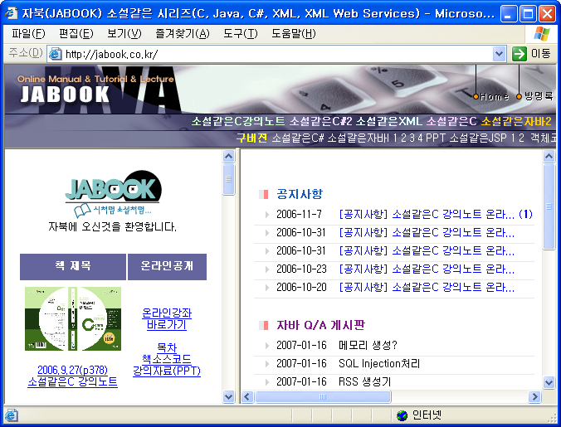

9.2.2 JSP를 이용한 데이터베이스 프로그래밍
JSP와 JDBC
데이터베이스 프로그래밍 절차
Client
Server
request
response
웹 서버
HTTP
MySQL
JSP 엔진
MySQL JDBC Driver
  java.sql 패키지 임포트
  JDBC Driver 로딩
  연결 URL 정의 및 DB와 Connection 생성
  Connection 객체로부터 Statement 생성
  SQL 실행
  SQL 반환 결과 처리
  연결 닫음

Slide 10



9.2.3 간단한 데이터베이스 프로그래밍
JDBC 드라이버는 자신의 데이터베이스에 맞는 드라이버를 사용해야 하며, 반드시 JDBC 드라이버를 클래스 패스에 포함시켜야 한다.(1.4.13 참조)
java.sql 패키지 임포트
JDBC Driver 로딩
연결 URL 정의 및 DB와 Connection 생성
Connection 객체로부터 Statement 생성
SQL 실행
SQL 반환 결과 처리
연결 닫음
<%@page import="java.sql.*"%>
Class.forName("com.mysql.jdbc.Driver");
Connection conn = DriverManager.getConnection(url, id, password);
어떤 SQL 질의를 실행하느냐에 따라 반환 결과가 없을 수도 있기 때문에 반환 결과를 처리할 필요가 없을 때도 있다.
Statement stmt = conn.createStatement();
ResultSet rs = stmt.executeQuery("select * from NovelJSP");
while(rs.next()) { out.print(rs.getString(1) + ", " + rs.getInt(2) + "<br>"); }
사용 후에는 반드시 닫아 주어야 한다.
rs.close(); stmt.close(); conn.close();

Slide 11

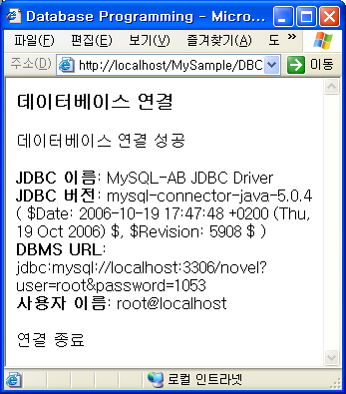
9.2.4 Connection
Connection 인터페이스
  데이터베이스에 접근하기 위한 객체를 생성하는 인터페이스
Connection 객체의 생성 방법
  JDBC 드라이버 로딩
  Connection 객체를 생성하는 두 가지 방법
  Connection 종료
JDBC 드라이버는 자신의 데이터베이스에 맞는 드라이버를 사용해야 하며, 반드시 JDBC 드라이버를 클래스 패스에 포함시켜야 한다.(1.4.13 참조)
Class.forName("com.mysql.jdbc.Driver");
Connection conn = DriverManager.getConnection(url, user, password);
Connection conn = DriverManager.getConnection(url);
conn.close();

Slide 12

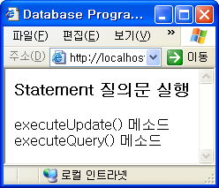
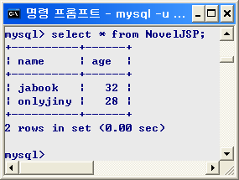
9.2.5 Statement
Statement 인터페이스
  질의문을 실행하고 실행 결과를 가져오기 위한 인터페이스
Statement 객체의 사용
  Statement 객체 생성
  질의문 실행
    결과 값이 없을 경우(insert, update, delete 사용 시)
    결과 값이 있을 경우(select 사용 시)
  Statement 객체 종료
질의문을 실행 한 후 결과 값의 유무에 따라 적절한 메소드를 골라 써야 한다.
Statement stmt = conn.createStatement();
stmt.executeUpdate(String sql);
ResultSet rs = stmt.executeQuery(String sql);
stmt.close();

Slide 13

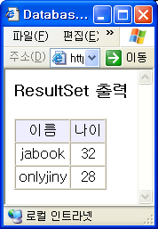
9.2.6 ResultSet
ResultSet 인터페이스
  executeQuery() 메소드의 반환 결과가 저장된 인터페이스
  조회 결과를 가리키는 커서를 관리
ResultSet 객체의 사용
  레코드 질의
  ResultSet 조회
  ResultSet 객체 종료
ResultSet
시작점
rs.next()
이름 | 나이
이름 | 나이
이름 | 나이
rs.next()
rs.next()
rs.next()
false
ResultSet rs = stmt.executeQuery("select * from NovelJSP");
데이터베이스에 저장된 데이터의 타입에 맞추어 적당한 get~() 메소드를 사용해야 한다.
while(rs.next()) {
out.print(rs.getString(1));
out.print(rs.getInt("age"));
}
다음 레코드로 이동
rs.close();

Slide 14

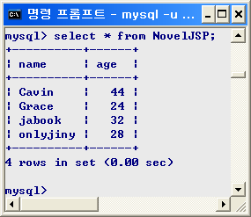
9.2.7 PreparedStatement
PreparedStatement 인터페이스
  반복되는 질의문을 수행하기 위한 인터페이스
  미리 컴파일된 SQL 문을 사용하기 때문에 Statement에 비해 실행 속도가 빠르다.
PreparedStatement 객체의 사용
  PreparedStatement 객체 생성
  질의문 실행
  PreparedStatement 객체 종료
PreparedStatement 인터페이스의 set~() 메소드는 인자로 위치 표시자와 값을 갖는다.
String sql = "Insert into NovelJSP (name, age) value (?, ?)";
PreparedStatement pstmt = conn.prepareStatement(sql);
위치표시자 1
위치표시자 2
pstmt.setString(1, "Grace");
pstmt.setInt(2, 24);
pstmt.executeUpdate();
pstmt.close();

Slide 15
9.3 데이터베이스 실전 프로그래밍

Slide 16
9.3.1 Factory 기법
Factory 기법이란?
  데이터베이스와의 Connection을 위한 Factory 클래스를 활용
  Factory 클래스를 이용하여 Connection을 생성
Factory 기법의 장점
  코드의 중복성을 줄이고 간결한 코딩이 가능
  재사용성을 높임
Database
FactoryTest
JSP
Connection 요구
ConnectionFactory
Class
Connection 제공
Connection
Connection 생성

Slide 17

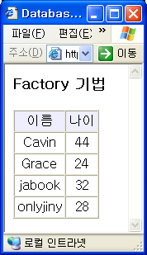
9.3.2 ConnectionFactory 작성과 활용
ConnectionFactory 클래스
FactoryTest.jsp 작성
  ConnectionFactory 임포트
  Connection 객체 생성
ClassNotFoundException 처리가 필요하다.
public class ConnectionFactory {
public Connection createConnection() {
Connection conn = null;
try {
Class.forName("com.mysql.jdbc.Driver");
conn = DriverManager.getConnection(url, user, password);
} catch(Exception e) { }
return conn;
}
}
SQLException 처리가 필요하다.
<%@page import="jabook.sql.ConnectionFactory"%>
ConnectionFactory connFactory = ConnectionFactory.getDefaultFactory();
Connection conn = connFactory.createConnection();

Slide 18
9.3.3 Pooling 기법
Pooling 기법
  미리 여러 개의 데이터베이스 Connection을 생성해서 보관
  Connection이 필요할 때마다 Connection Pool로부터 하나씩 꺼내서 사용하고 사용이 끝나면 다시 Connection을 보관
  Connection Pool이 데이터베이스의 연결과 해제를 직접 관리
Pooling 기법의 장점
  속도 향상
  자원 공유 및 Connection 객체 제어
PoolingTest
JSP
2
Connection 요청
ConnectionFactory
Class
Connection Pool
Class
4
Connection 사용
Connection
Connection
3
Connection 제공
Connection
Connection
Connection
Database
1
Connection 생성 및 보관
Connection
Connection
5
Connection 반납
Connection Pool

Slide 19
9.3.4 Pooling의 구현
Connection Pooling에 사용될 Connection을 최대 개수만큼 미리 생성해 놓는다.
Connection을 담아둘 버퍼 생성
초기 Connection 생성
Connection 요청
Connection 반환
private Vector buffer = new Vector();
public synchronized static void initConnectionPool() {
for(int i = 0; i < MAX_CONNECTION; i++)
buffer.addElement(connectionFactory.createConnection());
}
public synchronized Connection getConnection() {
// 사용 중인 Connection의 수가 생성된 Connection보다 많을 경우 대기
if(wait_count > MAX_CONNECTION){ return null; }
// Connection 버퍼로부터 첫 번째 Connection을 꺼내서 전달
return (Connection)this.buffer.remove(0);
}
public synchronized void releaseConnection(Connection Connection){
// Connection 버퍼의 마지막에 반납된 Connection을 추가
this.buffer.addElement(connection);
}

Slide 20
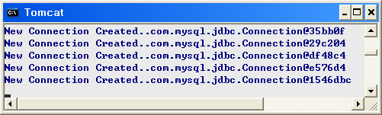

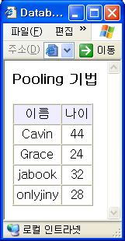
9.3.5 ConnectionPool의 사용
PoolingTest.jsp 작성
  ConnectionPool 임포트
  Connection 객체 생성
  Connection 반납
PoolingTest.jsp 실행
<%@page import="jabook.sql.*"%>
ConnectionPool pool = ConnectionPool.getConnectionPool();
Connection conn = pool.getConnection();
처음 Pool 접속 시 지정된 수만큼 Connection이 생성된다.
pool.releaseConnection(conn);
http://localhost:8080/MySample/PoolingTest.jsp

Slide 21
9.4 파일 업로드의 구현

Slide 22

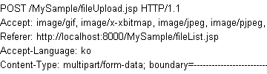

9.4.1 파일 업로드를 위한 데이터 전송 방식
HTTP의 데이터 전송 방식
  GET 방식
    URL에 전달하고자 하는 정보를 포함해서 정보를 전달하는 방법
  POST 방식
    전달하고자 하는 정보를 첨부파일 형태로 포함해서 전송하는 방법
    application/x-www-form-urlencoded
      POST 방식의 기본 값으로써 전송하려는 데이터를 URL Encoding 해서 첨부
    multipart/form-data
      파일을 MIME 형태의 데이터 스트림(Data Stream)으로 전송하기 위한 방법
Client
Server
파일 전송
<form name="fileUpload"
action="fileUpload.jsp"
method="post"
enctype="multipart/form-data">
...
</form>
첨부파일

Slide 23
9.4.2 파일 업로드 컴포넌트
파일 업로드 컴포넌트의 역할
  POST 방식의 multipart/form-data 형태로 전송된 첨부파일을 받아서 서버의 특정 디렉터리에 저장
Client
Server
파일 전송
Hard Disk
<form name="fileUpload"
action="fileUpload.jsp"
method="post"
enctype="multipart/form-data">
...
</form>
파일 저장
request
MultiPartRequest
첨부파일 추출
첨부파일 저장
파일 정보 반환
파라미터 혹은
파일 정보 리턴

Slide 24
9.4.3 파일 정보 저장을 위한 데이터베이스 생성
데이터베이스 접속
파일 정보 테이블 생성
C:\...\MySQL Server 5.0\bin> mysql -u root -p novel
데이터베이스의 계정
접근하려는 데이터베이스 이름
패스워드를 지정했을 경우 사용
create table FileUpload (
num INT NOT NULL PRIMARY KEY auto_increment,
subject VARCHAR(50) NOT NULL,
fileName VARCHAR(50) NOT NULL,
fileSize INT NOT NULL
);
파일 번호, 자동 증가
파일 제목
저장된 파일 이름
파일 크기

Slide 25

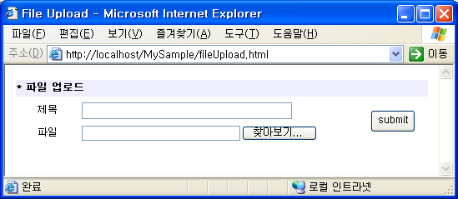
9.4.4 파일 업로드 페이지 작성
파일 업로드 Form 작성
<form name="fileUpload" method="post"
action="fileUpload.jsp" enctype="multipart/form-data">
<input type="text" name="subject" size="40">
<input type="file" name="file" size="30">
<input type="submit" value="submit">
</form>
Form 이름
전송 방식: POST
파일 업로드를 위한 JSP
파일 전송을 위한 인코딩 타입 지정
파일 선택 박스
파일 업로드를 위해서는 반드시 enctype 속성의 값을 multipart/form-data로 지정해야 한다.

Slide 26


9.4.5 파일 업로드
파일 업로드 필드의 이름, 즉 파라미터의 이름을 이용해서 파일 정보를 담고 있는 객체를 얻을 수 있다.
파일 업로드 - MultiPartRequest 객체 생성
파라미터 정보 출력
파일 정보 출력
파일 정보 Insert
MultiPartRequest mRequest = new MultiPartRequest(request, uploadDir, "euc-kr");
클라이언트로부터 전달된 request 객체
파일 저장 디렉터리
인코딩
String subject = mRequest.getParameter("subject");
파라미터 이름
앞서 작성한 Connection Pool을 이용해서 접속한다.
FileInfo fInfo= mRequest.getFileInfo("file");
fileName = fInfo.fileName;
fileSize = String.valueOf(fInfo.fileSize);
파일 업로드 데이터베이스의 num 필드는 auto_increment로 지정했기 때문에 값을 넣어주지 않아도 자동으로 1씩 증가된 값이 저장된다.
파일 업로드 필드의 이름
String sql = "Insert into FileUpload (subject, fileName, fileSize)";
sql += " values('" + subject + "', '" + fileName + "', " + fileSize + ")";
stmt.executeUpdate(sql);

Slide 27
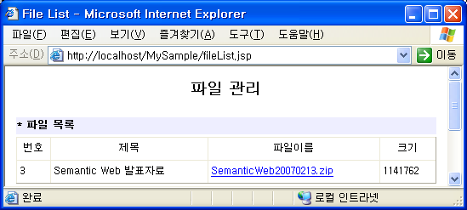
9.4.6 파일 리스트 출력
파일 정보 출력 및 다운로드 링크 작성
<%
Statement stmt = conn.createStatement();
ResultSet rs = stmt.executeQuery("select * from FileUpload");
while(rs.next()) {
%>
<%=rs.getInt("num")%>
<%=rs.getString("subject")%>
<a href="servlet/FileDownload?fileName=<%=rs.getString("fileName")%>">
<%=rs.getString("fileName")%>
</a>
<%=rs.getInt("fileSize")%>
<%
}
%>

Slide 28
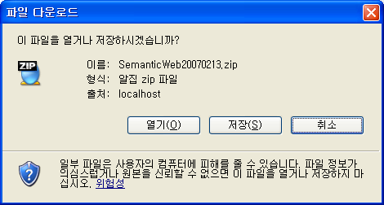
9.4.7 파일 다운로드 서블릿 작성
응답 객체인 response 객체에 다운로드 할 파일 이름을 명시해 주어야 한다.
GET 방식의 서블릿 작성
다운로드 할 파일 객체 생성
응답 객체의 헤더 설정
  응답 객체의 헤더에 파일 이름을 명시한다.
입출력 스트림 생성
클라이언트로 파일 보내기
public class FileDownload extends HttpServlet {
public void doGet(HttpServletRequest req, HttpServletResponse res) { }
}
File file = new File(filePath + fileName);
res.setHeader("Content-Disposition", "attachment;filename=" +
new String(fileName.getBytes("euc-kr"), "ISO8859_1") + ";");
BufferedInputStream bis = new BufferedInputStream(new FileInputStream(file));
BufferedOutputStream bos = new BufferedOutputStream(res.getOutputStream());
byte b[] = new byte[(int)file.length()];
while((i = bis.read(b)) != -1)
bos.write(b, 0, i);

Slide 29
9.4.8 실전 팁: 왜 다운로드는 서블릿으로 만들었지?
클라이언트로 데이터를 전송하기 위한 스트림 생성 코드
JSP 개발자가 범하는 실수
  JSP에서 위와 같은 코드를 사용하여 스트림을 개설한다.
무엇이 문제인가?
  JSP에서는 이미 클라이언트로 데이터를 전송하기 위한 스트림이 열려있기 때문에 getOutputStream() 메소드를 호출하면 Exception이 발생한다.
BufferedOutputStream outs = new BufferedOutputStream(response.getOutputStream());
java.lang.IllegalStateException: getOutputStream() has already been called for this response

Slide 30
End ███████████
End

